Slide 1
FAKULTAS TEKNOLOGI INFORMASI
LOGIKA MATEMATIKA
[ MI041/ 3 SKS ]

Slide 2
Metode pembuktian
Pertemuan 7

Slide 3
Tujuan Pembelajaran
Mahasiswa dapat menentukan konsep metode pembuktian yang bisa digunakan untuk membuat suatu pembuktian dari suatu bentuk kalimat

Slide 4
Topik Pembahasan
Konsep metode pembuktian secara langsung
Konsep metode pembuktian secara tidak langsung

Slide 5
Topik Pembahasan
Metode Pembuktian
Metode Pembuktian Langsung
Metode Pembuktian Tidak Langsung
Langkah Menentukan Pembuktian
Tulis Teorema yang akan dibuktikan
Tandai permulaan pembuktian dengan kata “bukti”
Buktikan secara menyeluruh
Tandai akhir pembuktian

Slide 6
Topik Pembahasan
Pembuktian Langsung
Pembuktian satu per satu
Batas awal dan akhir diketahui
Pembuktian dengan permisalan
Batas awal diketahui tetapi batas ahkir tidak diketahui
Pembuktian dengan ekuivalensi
Batas awal dan akhir tidak diketahui

Slide 7
Topik Pembahasan
Metode Pengecekan satu persatu
Buktikan bahwa untuk semua bilangan genap n antara 4 dan 30, n dapat dinyatakan sebagai jumlahan 2 bilangan prima

Slide 8

Topik Pembahasan
Metode Pembuktian Berdasarkan Kasus
Buktikan bahwa untuk sembarang bilangan rill x, jika |x|>4, maka $x^{2}$>16

Slide 9
Topik Pembahasan
Pembuktian Ekuivalensi
Buktikan ekuivalensi dari:
Misalkan a dan b adalah bilangan-bilangan bulat.
a dan b mempunyai sisa yang sama jika dibagi dengan bilangan positif n bila dan hanya bila (a-b) habis dibagi n

Slide 10
Topik Pembahasan
Pembuktian Tidak Langsung
Pembuktian dengan kontradiksi
Langkah :
buat negasi dari pernyataan yang ada
Kemudian dengan satu firmulasi buatlah negasi tersebut sampai pada kontradiksi
Simpulkan bahwa pernyataan awal yang benar.
Pembuktian dengan Kontraposisi
Berasal dari suatu implikasi.
Implikasi akan sama nilainya dengan kontraposisinya

Slide 11
Topik Pembahasan
Pembuktian dengan Kontaposisi
Buktikan bahwa untuk bilangan-bilangan bulat m dan n, jika m+n ≥ 73, maka m ≥ 37 atau n ≥ 37

Slide 12
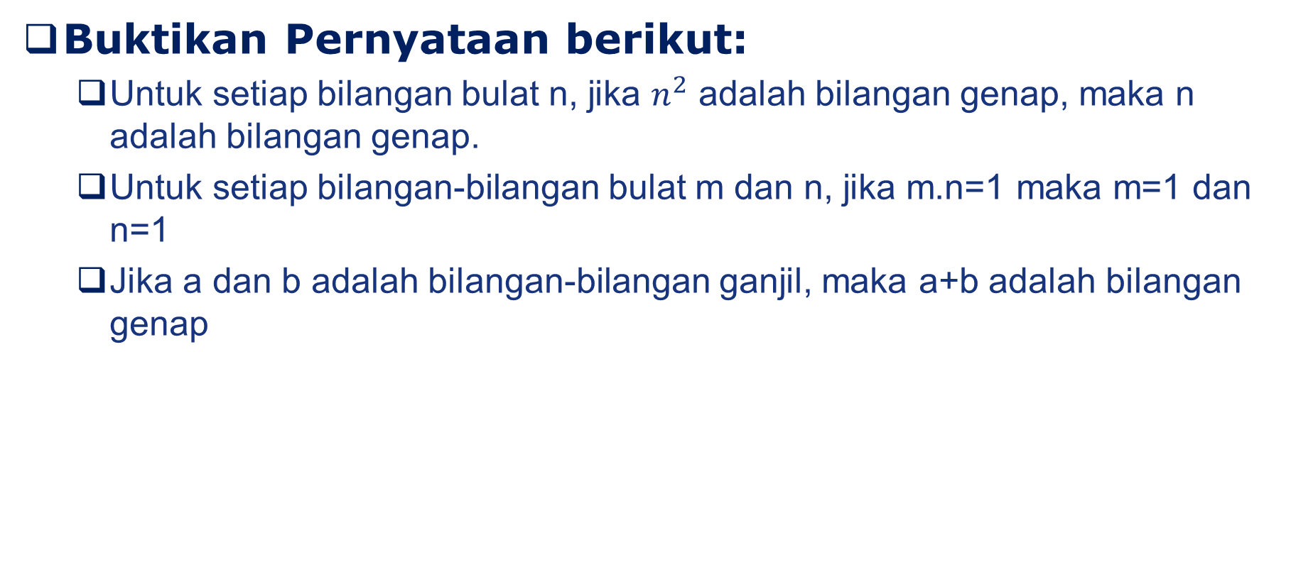
Soal
Buktikan Pernyataan berikut:
Untuk setiap bilangan bulat n, jika $n^{2}$ adalah bilangan genap, maka n adalah bilangan genap.
Untuk setiap bilangan-bilangan bulat m dan n, jika m.n=1 maka m=1 dan n=1
Jika a dan b adalah bilangan-bilangan ganjil, maka a+b adalah bilangan genap

Slide 13
Forum
Apa hubungan antara metode pembuktian dengan ilmu komputer?
Jawaban:

Slide 14
Kesimpulan
Metode Pembuktuan
Langsung
Tidak Langsung
Kasus

Slide 15


Kesimpulan
SELESAI

